Slide 1
『融客月报』
——私募股权投资市场（2018年4月）

Slide 2

募
募集市场逐渐回暖，规模及事件均有上升。
投
投资市场依旧活跃，本月分布较为广泛
IPO
新年以来A股发行节奏明显下降，IPO持续低位。
新三板
新三板持续遇冷，挂摘牌均创历史极值。

Slide 3

募集
募集数量及规模较上月有所回升
本月共发生59起基金募集事件，共募集资金626.38亿，本月募集数量有所回升，规模增速更快。与去年同期相比，事件数量增加78.8%，规模增加91.2%；
+47.5%
募集事件数量
+126.6%
募集事件规模

Slide 4
募集
2018年4月募集基金的数量及规模
类型 | 数量 | 募资金额（人民币 亿元）
Venture | 16 | 49.78
Growth | 33 | 503.08
Buyout | 10 | 73.52
Total | 59 | 626.38
按募集方式分类与上月相当
本月创业投资基金募集16起，共募集49.78亿元；成长基金募集33起，共募集503.08亿；并购基金募集10起，共募集73.52亿元；

Slide 5
投资
投融资市场活跃较为，事件规模均较上月增加
2018年4月中国PEVC案例行业分布及规模
行业 | 案例数量 | 融资金额（人民币 亿元）
互联网软件与服务 | 87 | 120.89
信息科技咨询与其它服务 | 62 | 76.14
文化传媒 | 37 | 88.04
现代服务 | 36 | 62.68
生物制药 | 30 | 55.95
医疗保健 | 29 | 37.49
消费零售 | 26 | 59.86
金融 | 20 | 140.34
设备制造 | 20 | 3.40
汽车 | 11 | 177.90
食品饮料 | 9 | 5.30
综合 | 5 | 13
房地产 | 4 | 12.61
合计 | 376 | 853.59
本月PEVC市场共发生投资案例376起，融资总额达到人民币853.59亿元。分行业来看，投资依旧集中在互联网及IT行业，分别发生案例87起和62起，分别吸金120.89亿元及76.14亿元。

Slide 6
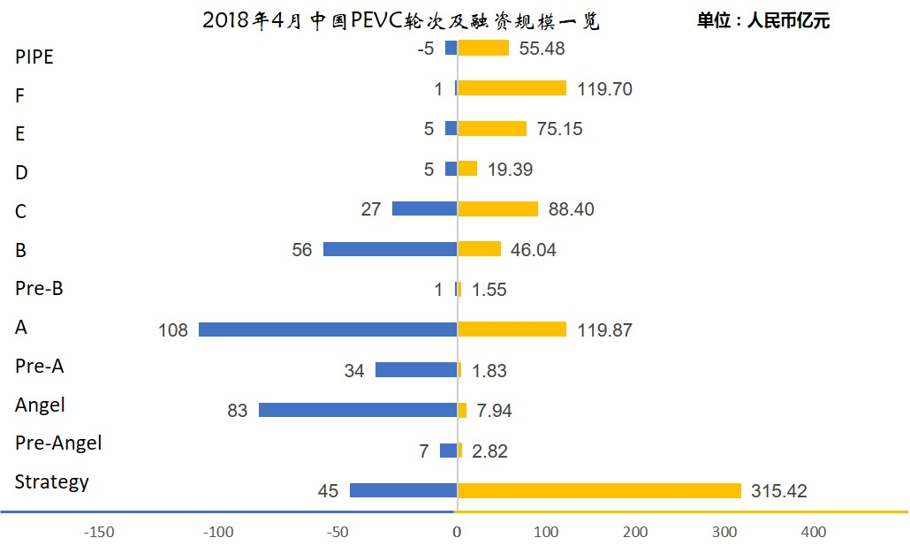
投资
按融资轮次来看，本月融资事件依旧集中在A轮，共发生108起案例，共融资119.87亿元。本月投资事件相对较为分散，唯一的F轮融资发生在满帮集团，共获得了来自17家投资公司共计19亿美元的融资。乐视致新获得来自TCL、腾讯、京东及苏宁的30亿人民币战略投资。

Slide 7
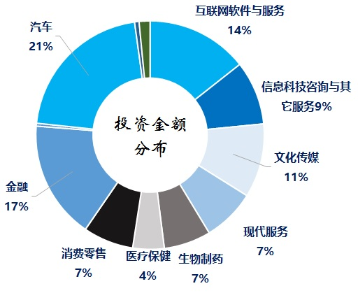
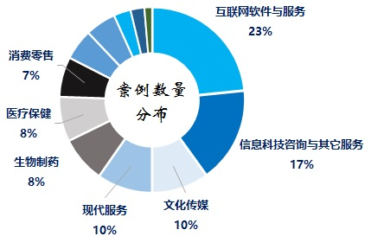
投资
分行业融资案例及金额分布情况
本月融资情况按行业来分较为分散，按投资金额来看金融、汽车、文化传媒本月均有较大的占比，按数量来看互联网及IT的占比较前月也有明显下降。但事实上无论是哪个具体的行业，尽管行业划分不同，但大量初创公司的经营模式都与互联网及IT行业息息相关。

Slide 8
重要投资事件
融资规模前列
融资规模
融资轮次
1
满帮集团：由“运满满”和“货车帮”两家公司合并而成，此次为合并后首次融资。目前满帮已发展成全国最大的货车车后服务平台，通过覆盖柴油、ETC、新车、金融、保险、园区等服务领域，为货车司机提供一站式服务。
F
19 亿美元
2
度小满金融：拆分自百度旗下“百度金融”，独立运营后启用“度小满”品牌。作为一家金融科技公司，其业务架构主要包括消费金融、支付、互联网理财、互联网银行、互联网保险、互联网证券等多个板块，基本覆盖金融服务的各个领域。
19 亿美元
Strategy
3
奇点汽车：定位于中大型SUV市场的新能源智能汽车品牌，提供两驱、四驱及五座、七座配置车型，配以主动水冷电池系统，续航达到400公里。
30亿人民币
C
市场关注
1
微盟：微盟是一家从事智能商业生态的互联网多元化集团企业。 早期主要业务是针对微信公众账号提供营销推广服务的第三方平台。经过4年的高速发展，微盟业务扩展至软件开发、广告营销，电商、金融、投资和大数据等。
10.09 亿人民币
D

Slide 9
其他主要融资事件
融资企业 | 行业 | 投资金额 | 币种 | 轮次
SHOPSHOPS哪逛 | 消费零售 | 610 | 美元 | Pre-Angel
见福便利店 | 消费零售 | 24000 | 人民币元 | Pre-Angel
Neuron | 汽车 | 60000 | 人民币元 | Angel
微领地 | 房地产 | 126000 | 人民币元 | A
梨视频 | 文化传媒 | 30850 | 人民币元 | A
Allogene Therapeutics | 生物制药 | 189000 | 人民币元 | A
阿里体育 | 文化传媒 | 60000 | 人民币元 | A
深兰科技 | 互联网软件与服务 | 30000 | 人民币元 | B
喜茶HEYTEA | 食品饮料 | 40000 | 人民币元 | B
云集微店 | 互联网软件与服务 | 37800 | 人民币元 | B
二更网络 | 信息科技咨询与其它服务 | 4000 | 人民币元 | B
妙手医生 | 医疗保健 | 16666.7 | 人民币元 | C
美味不用等 | 信息科技咨询与其它服务 | -- | -- | D
丁香园 | 医疗保健 | 63000 | 人民币元 | D
人人车 | 汽车 | 63000 | 人民币元 | E
hellobike哈罗单车 | 互联网软件与服务 | 220500 | 人民币元 | E
青年生活公寓平台
视频内容app
网红饮料店
知名自媒体视频
医疗咨询平台
5个月后再度完成融资

Slide 10
IPO及退出
A股、港股IPO情况
今年以来A股IPO速度持续下降，本月仅有9家企业成功上市交易，预计募集资金仅57.68亿；港股共有8家企业上市，共募集资金5.5亿港元。

Slide 11
IPO及退出
基金退出情况情况
本月有55个基金产品因标的通过其他方式实现退出，其中49产品通过M&A途径完成退出，6产品通过股权转让方式退出。

Slide 12
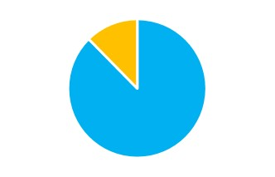
新三板
新三板市场概况
挂牌企业总数
市场分层分布
转让方式分布
11382
10114
1268
家
-177
基础
创新
集合竞价：10090
做市方式：1292
本月新三板挂牌企业总数净减少177家；按市场分布，基础层10114家，创新层1268家；按转让方式分布，竞价交易10090家，做市交易1292家。

Slide 13
新三板
新三板摘挂牌概况
本月新三板挂牌企业总数大幅减少，摘牌家数再次创出新高，截止4月27日，挂牌企业总数为11382家，净减少177家。本月新增挂牌22家，摘牌199家。其中，转板摘牌8家。

Slide 14
新三板
新三板市场交易情况
本月新三板成交持续回落，三板做市指数持续回落，4月27日收盘价为893.31点。三板成指在本月保持平走，收于1046.74点。两大指数均持续保持低位震荡。

Slide 15
新三板
新三板市场成交情况
分市场方面，市场交投情况上没有明显变化，本月做市成交量较上月下降6.0%，共成交5.73亿股，集合竞价上升127.3%，共成交3.04亿股；创新层本月下降13.6%，共成交3.63亿股，基础层上升59.1%，成交5.14亿股。

Slide 16
新三板
新三板市场成交前列个股
2018年4月新三板成交量前五
创新层 |  |  | 基础层
证券代码 | 证券简称 | 成交额 | 证券代码 | 证券简称 | 成交额
830899.OC | 联讯证券 | 9,677.35 | 430719.OC | 九鼎集团 | 26,037.60
833330.OC | 君实生物 | 8,936.98 | 833858.OC | 信中利 | 10,021.77
831550.OC | 成大生物 | 7,964.77 | 839084.OC | 丰瑞祥 | 4,524.86
833684.OC | 联赢激光 | 5,104.88 | 833082.OC | 龙凤山 | 2,400.00
430512.OC | 芯朋微 | 3,384.82 | 835106.OC | 天图物流 | 1,600.00
 |  |  |  |  | 单位：万元

Slide 17
本月小结
一级市场本月延续着全面回暖的态势，从募集情况来看，无论环比还是同比，都有较大幅度的增长，表现出资金较高的活跃度。从投资情况来看，市场在各个行业全面开花，互联网、智能等概念与主要行业的结合依旧是主流，无论是金融、物流、消费、汽车等，都有相关的代表企业的诞生。在可预见的未来，这依旧会是主流的创业模式。
在IPO市场方面，今年以来，由于发审委把控严格，加之二级市场行情遇冷，新股发行节奏明显放缓。在节后依旧维持着较低的水平，对于一级市场的投资者来说，主要的退出方式有向寻求并购的方向变化的趋势。
新三板市场的关注度正在持续的降低，本月新三板创纪录的有199家企业摘牌且仅有22家企业挂牌。自协议转让转变为竞价交易之后，全市场交易量持续低迷，但在本月竞价转让活跃度有所上升。整体而言，新三板市场的功能及定位正在逐步边缘化。

Slide 18
公司主要业务
财务顾问及财务投资
上市对于企业和股东仅是发展的一个里程碑,对接资本市场后,企业和股东需要适应更高的监管要求、更完善的公司治理、更复杂的资本运作。我们针对此类需求,整合了服务资源,将财务顾问和财务投资作为载体,致力为客户提供定制化的市值管理服务。
我们的财务顾问团队依托自身专业背景及资源整合优势,根据上市公司及其股东的需要,提供投融资、资本运作、资产及债务重组、财务管理、发展战略等活动提供的咨询、分析、方案设计等服务。包括的服务有：上市公司再融资、股权激励、并购、股权融资、市值维护、战略投资等。
我们的投资团队依托自身专业背景和独特判断,根据市值管理的各项需求,设计投资结构,进行各种形式的市值管理投资。其中包括：并购投资、再融资投资、战略投资、固定收益投资等。

Slide 19
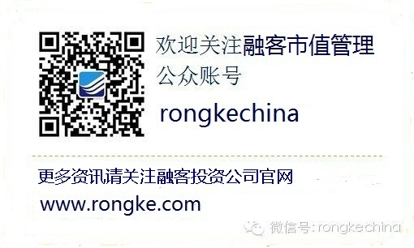
联系我们
编制人：陆韩骏
联系人：陆韩骏
职务：项目经理
公司地址：上海市东湖路70号东湖宾馆3号楼3楼
公司电话：8621—54668032—605
公司传真：8621—54669508
网址：http://www.rongke.com
声明：
本PPT内所有数据均来源于万得wind金融数据客户端。

